Slide 1
Организация поддержки создания и развития
системы сельскохозяйственной кооперации
в Республике Саха (Якутия)
Доклад Первого заместителя
Председателя Правительства Республики Саха (Якутия)
– министра сельского хозяйства и продовольственной
политики Республики Саха (Якутия)
Петра Николаевича АЛЕКСЕЕВА

Slide 2
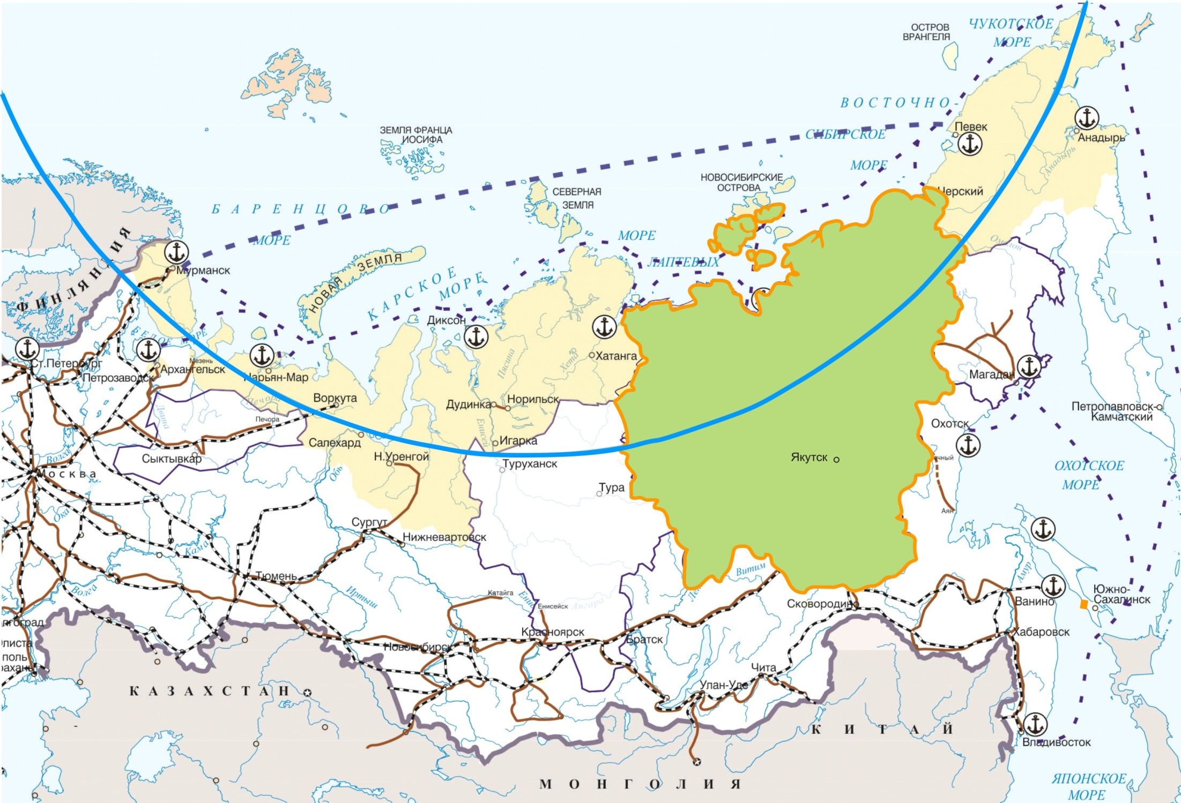
Основные сведения о Республике Саха (Якутия)
- Северный полярный круг
- Северный морской путь
РЕСПУБЛИКА САХА (ЯКУТИЯ)
Площадь – 3103,2 тыс. кв.км (18,1% территории России)
Более 40% территории находится за Северным полярным кругом
Крупнейший субъект РФ и административно-территориальная единица в мире
Протяжённость с севера на юг - 2000 км, с запада на восток - 2500 км
Численность населения – 962,8 тыс. чел., в т.ч. сельского – 332,3 тыс. чел.

Slide 3
Структура валовой продукции сельского хозяйства за 2016 год по категориям хозяйств (в % к итогу)

Slide 4
Численность крестьянских (фермерских) хозяйств по предварительным итогам Всероссийской сельскохозяйственной переписи 2016 года
Наименование субъекта РФ | Всего, единиц | в расчете на 1000 человек населения | в расчете на 1000 человек сельского населения
Всего по Российской Федерации | 136 558 | 0,9 | 3,6
Краснодарский край | 9 991 | 1,8 | 4,0
Ставропольский край | 9 941 | 3,5 | 8,5
Республика Дагестан | 8 503 | 2,8 | 5,1
Ростовская область | 7 172 | 1,7 | 5,3
Республика Башкортостан | 4 032 | 1,0 | 2,6
Волгоградская область | 3 722 | 1,5 | 6,3
Республика Татарстан | 2 978 | 0,8 | 3,3
Республика Саха (Якутия) | 2 926 | 3,0 | 8,8

Slide 5
Численность личных подсобных хозяйств населения по предварительным итогам Всероссийской сельскохозяйственной переписи 2016 года
 | Численность ЛПХ |  | Общая площадь земли в среднем на 1 хозяйство, га
 | Всего, единиц | в расчете на 1000 человек населения
Российская Федерация | 18 242 900 | 124 | 0,7
Дальневосточный федеральный округ | 559 201 | 90 | 0,6
Республика Саха (Якутия) | 97 631 | 101 | 2,2

Slide 6
Численность сельскохозяйственных потребительских кооперативов в Республике Саха (Якутия) на 01 января 2017 года (всего – 223 единицы)
Численность членов сельскохозяйственных потребительских кооперативов в Республике Саха (Якутия) на 01 января 2017 года
Категории членов | Численность, единиц
ВСЕГО | 48 902
Граждане, ведущие ЛПХ | 46 576
КФХ и индивидуальные предприниматели | 537
Юридические лица | 1 347

Slide 7
Количество сельскохозяйственных производственных кооперативов в Республике Саха (Якутия) на 01 января 2017 года

Slide 8
Доля сельского населения в общей численности населения, в % (на начало года)

Slide 9
Основные показатели скотоводства в Дальневосточном федеральном округе за 2016 год

Slide 10
Поголовье лошадей в Российской Федерации на 01 января 2017 года, тыс. голов

Slide 11
Система закупа и сбыта сельскохозяйственной продукции через уровневую кооперацию в Республике Саха (Якутия)
Государственный и
муниципальный
заказ
Потребитель
Торговые точки РСХПССК
«Сахаагропродукт»
Торговые сети в улусах и городах,
в других регионах
Банк
РСХПССК «Сахаагропродукт»
кооператив II уровня
Торговая сеть,
торговые точки
на местах
Районные заготовители -
кооперативы I уровня (11 районов)
Банк
Сельхозтоваропроизводители
(ЛПХ (2030), КФХ (605), ИП (59), СХПК (85),
СПоК (48), ООО (7), ОАО (5), ПК (23), ГУП (3)
ФГУП-ОПХ (5), ППСХК (8), ЖСПК (49)
СХПК «Сахакредит»
кооператив
II уровня
Госбюджет РС(Я)
Денежные средства за продукцию
Кредитные средства
Кооперативные выплаты за счет прибыли
Продукция членов кооператива
Закупочная цена за сырье
Возврат кредитных средств с процентами
Субсидии
Сырье

Slide 12
Основные нормы статьи 11 «Система заготовки, переработки
и реализации сельскохозяйственной и промысловой продукции»
Закона РС(Я) от 26 апреля 2016 года 1619-З №791-V
«О развитии сельского хозяйства в РС(Я)»
Уполномоченный орган | Устанавливает
Правительство Республики Саха (Якутия) | Перечень видов продукции, по которым устанавливается размер рекомендуемой минимальной заготовительной цены.
Минсельхоз РС(Я) (по с/х продукции), Государственный комитет РС(Я) по делам Арктики (по промысловой продукции) | Размер рекомендуемой минимальной заготовительной цены. Методика формирования рекомендуемой минимальной заготовительной цены. Порядок определения заготовительных организаций.
Муниципальные районы (городские округа) | Перечень заготовительных организаций (по видам продукции, установленным МСХиПП РС(Я) в Порядке определения заготовительных организаций)

Slide 13
Размеры рекомендуемой минимальной заготовительной цены по видам продукции на 2017 год
Перечень видов продукции, по которым устанавливается размер рекомендуемой минимальной заготовительной цены (постановление Правительства РС(Я) от 21 декабря 2016 года №453) | Размер рекомендуемой минимальной заготовительной цены, рублей за килограмм (приказ Минсельхоза РС(Я) от 30 декабря 2016 года №870)
Молоко сырое коровье | 45
Говядина | 400
Конина | 315
Жеребятина | 370
Картофель продовольственный | 26
Овощи открытого грунта (капуста) | 22
Зерно (пшеница, ячмень, овёс) | 15

Slide 14
Заготовительные организации,
определенные на 2017 год
Категория заготовительных организаций | Количество, всего | в том числе с/х потребительские кооперативы
По молоку (решения муниципальных районов и городских округов) | 38 | 28
По мясу КРС и лошадей (приказ Минсельхоза РС(Я) от 28.04.2017 №349) | 20 | 18
По картофелю и овощам открытого грунта (приказ Минсельхоза РС(Я) от 28.03.2017 №233) | 9 | 6
ИТОГО | 67 | 52

Slide 15
Рекомендуемая минимальная заготовительная цена
на сырое молоко
на 2017 год
Себестоимость производства сырого молока в сельскохозяйственных организациях РС(Я) за 2016 год
≈
не менее 45 рублей за 1 кг
35 рублей за 1 кг
не менее
10 рублей
за 1 кг
Ставка поддержки из
государственного бюджета РС(Я)
на 2017 год
на заготовку сырого молока
Затраты
заготовительной
организации
в 2017 году

Slide 16
Динамика объема реализации и заготовки молока в Республике Саха (Якутия) (тысяч тонн)

Slide 17
Сравнение ставки господдержки из бюджета РС(Я) на заготовку 1 кг сырого молока со средними потребительскими ценами в РС(Я) (рублей)

Slide 18
Объем поддержки заготовки молока в Республике Саха (Якутия) (млн. рублей)

Slide 19
Состав заготовительных цен на мясо в 2017 году,
рублей за 1 кг в убойном весе
Продукция | 2016 год | 2017 год
 | Средние заготови-тельные цены (до введения субсидии) | Утвержденные рекомендуемые минимальные заготови-тельные цены | Ставка субсидии из бюджета РС(Я) | Затраты заготови-тельной организации
Говядина | 351 | 400 | 70 | 330
Жере-бятина | 332 | 370 | 60 | 310
Конина | 279 | 315 | 50 | 265

Slide 20
Предоставление займов ГУП ФАПК «Туймаада»
с/х потребительским кооперативам на закуп
местной с/х продукции
(в размере 1/2 ключевой ставки ЦБ РФ,
на срок до 2 лет)
Целевые направления:
заготовка картофеля и овощей
заготовка мяса и пищевых субпродуктов убойных с/х животных
заготовка сливочного масла
заготовка зерна
заготовка рыбы
выкуп крупного рогатого скота
Годы | Объем выданных займов, млн. рублей
2015 | 126,3
2016 | 286,6
2017 | 212,3

Slide 21
Уровень самообеспечения Республики Саха (Якутия) основными видами сельскохозяйственной продукции (в процентах)

Slide 22
Средние потребительские цены в 2016 году, руб.
Наименование | 2016 |  |  | РС (Я) в % к РФ
 | Российская Федерация | Дальне-восточный ФО | Республика Саха (Якутия)
Говядина, кг | 251,1 | 415,8 | 420,3 | 167,4
Молоко питьевое, кг | 37,6 | 44,5 | 77,4 | 205,8
Масло сливочное, кг | 315,0 | 437,7 | 463,1 | 147,0
Дизтопливо, тонн | 38 920,0 | 40 449,3 | 48 660,0 | 125,0
Теплоэнергия, Гкал | 1 738,9 | 2 007,0 | 2 415,0 | 138,9
Газ природный, тыс м3 | 1 434,2 | 2 589,9 | 4 732,0 | 329,9
Размер прожиточного минимума во II квартале 2017 года, руб.
Российская Федерация | Республика Саха (Якутия) | РС(Я) в % к РФ
10 329 | 16 603 | 160,7

Slide 23
Распределение механизированных убойных пунктов
по году ввода
СХПоК со статусом заготовительных организаций получают грантовую поддержку на развитие МТБ в размере до 60% стоимости проекта
на строительство 13 объектов направлено 46,8 млн. руб. из ФБ, 78,5 млн. руб. из бюджета РС(Я)

Slide 24
Распределение хранилищ картофеля и овощей
по году ввода
СХПоК со статусом заготовительных организаций получают софинансирование из бюджета РС(Я) в размере 80% стоимости проекта
За 2012-2017 годы на строительство 19 хранилищ стоимостью 341,9 млн. рублей направлено из бюджета РС(Я) 241,4 млн. рублей

Slide 25
Грантовая поддержка сельскохозяйственных потребительских кооперативов для развития материально-технической базы в Республике Саха (Якутия)
 | 2015 год | 2016 год |  | 2017 год |  |  | Всего за 2015-2017 годы
 |  | I тур | II тур | I тур | II тур | III тур (план)
Количество поддержанных проектов, ед. | 9 | 10 | 18 | 2 | 9 | 8 | 56
Общая стоимость проектов, млн. рублей | 119,3 | 118,1 | 176,8 | 25,0 | 110,9 | 73,8 | 623,9
в том числе:
федеральный бюджет | 38,1 | 38,0 | - | 4,3 | - | 13,5 | 93,9
бюджет РС(Я) | 30,0 | 32,9 | 106,1 | 10,7 | 66,5 | 30,8 | 277,0
собственные средства | 51,2 | 47,2 | 70,7 | 10,0 | 44,4 | 29,5 | 253,0

Slide 26
Количество проектов, финансируемых по грантовой поддержке развития материально-технической базы сельскохозяйственных потребительских кооперативов Республики Саха (Якутия)
Вид перерабатываемой продукции | 2015 | 2016 | 2017 (факт) | 2017 (отбор ноябрь) | Всего 2015-2017
Молоко |  | 23 | 4 | 4 | 31
Мясо | 9 | 5 | 5 | 3 | 22
Картофель и овощи |  |  | 2 |  | 2
Дикоросы |  |  |  | 1 | 1
ИТОГО | 9 | 28 | 11 | 8 | 56

Slide 27
Предложение по внесению изменений в Приложение 9
к Государственной программе развития сельского хозяйства
и регулирования рынков сельскохозяйственной продукции,
сырья и продовольствия на 2013 - 2020 годы
ПРАВИЛА ПРЕДОСТАВЛЕНИЯ И РАСПРЕДЕЛЕНИЯ СУБСИДИЙ ИЗ ФЕДЕРАЛЬНОГО БЮДЖЕТА БЮДЖЕТАМ СУБЪЕКТОВ РОССИЙСКОЙ ФЕДЕРАЦИИ НА СОДЕЙСТВИЕ ДОСТИЖЕНИЮ ЦЕЛЕВЫХ ПОКАЗАТЕЛЕЙ РЕГИОНАЛЬНЫХ ПРОГРАММ РАЗВИТИЯ АГРОПРОМЫШЛЕННОГО КОМПЛЕКСА
Действующая редакция | Предложение
д) сельскохозяйственным потребительским кооперативам: на развитие материально-технической базы сельскохозяйственного потребительского кооператива - в сумме, не превышающей 70 млн. рублей, но не более 60 процентов затрат | не более 80 процентов затрат

Slide 28
Предложение по внесению изменений в Приложение 1
к Государственной программе развития сельского хозяйства
и регулирования рынков сельскохозяйственной продукции,
сырья и продовольствия на 2013 - 2020 годы
Наименование индикатора:
90. Прирост объема сельскохозяйственной продукции, реализованной
сельскохозяйственными потребительскими кооперативами. получившими
средства государственной поддержки
 | 2017 | 2018 | 2019 | 2020 | Суммарный прирост за 2017-2020 годы
Действующее значение, в % к предыдущему году | 10 | 10 | 10 | 10 | 46,4
Предлагаемое значение, в % к предыдущему году | 2,4 | 2,4 | 2,4 | 2,4 | 10

Slide 29
Предложения по внесению изменений
в Порядок отбора инвестиционных проектов, направленных
на строительство и модернизацию объектов АПК
в части оптово-распределительных центров
(приказ Минсельхоза России от 24 июля 2015 г. №318).
Действующая редакция | Предложение
4.10.1. наличие мощности единовременного хранения не менее 30 000 тонн сельскохозяйственной продукции | В пункте 4.10.1 включить абзац в следующей редакции: «Для районов Крайнего Севера и приравненных к ним местностях – наличие мощности единовременного хранения не менее 10 000 тонн сельскохозяйственной продукции»

Slide 30
Предложения в части картофелехранилищ и овощехранилищ
Действующая редакция | Предложение
4.2.1. наличие собственных (или арендованных) площадей под картофелем не менее 50 га (для картофелехранилищ); 4.2.2. объем производства картофеля за год, предшествующий году получения Субсидии, не менее 1 000 тонн (для картофелехранилищ); 4.2.3. наличие собственных (или арендованных) площадей под овощными культурами не менее 50 га (для овощехранилищ); 4.2.4. объем производства овощных культур за год, предшествующий году получения Субсидии, не менее 2 000 тонн (для овощехранилищ); | В разделе 4.2 включить пункт 4.2.10 в следующей редакции: «Для районов Крайнего Севера и приравненных к ним местностях требования, указанные в пунктах 4.2.1, 4.2.2, 4.2.3, 4.2.4 настоящего Порядка, распространяются на совокупные показатели деятельности членов сельскохозяйственных потребительских перерабатывающих кооперативов, подтверждаемые отчетами по формам федерального статистического наблюдения»

Slide 31
Информация о ходе рассмотрения и одобрения заявок
на льготное кредитование по Республике Саха (Якутия)
в 2017 году
 | Заявлено |  | Отказы банков |  | Одобрено банком и направлено в МСХ РФ |  | Предостав-лены льготные кредиты
 | Кол-во | Сумма, млн. руб. | Кол-во | Сумма, млн. руб. | Кол-во | Сумма, млн. руб. | Кол-во | Сумма, млн. руб.
Всего заявок | 122 | 2 717 | 115 | 2 547 | 4 | 136 | 1 | 4
Сбербанк | 12 | 100 | 9 | 91 | 2 | 2
Россельхозбанк | 106 | 827 | 103 | 796 | 1 | 4 | 1 | 4
ВТБ | 2 | 930 | 1 | 800 | 1 | 130
Связь-Банк | 2 | 860 | 2 | 860

Slide 32
Предложения по внесению изменений
в Правила, утвержденные постановлением
Правительства РФ от 29 декабря 2016 г. №1528
Предложения | Механизм реализации
Включить в перечень участников кредитные кооперативы, которые будут брать на себя обязательства по выполнению действующих требований банков, а также по обеспечению доступности заемных средств для своих членов | В абзаце 5 пункта 2 («малые формы хозяйствования») исключить следующие слова: «(за исключением сельскохозяйственных кредитных потребительских кооперативов)»
При отборе уполномоченных банков Минсельхозом России в 2018 году включить критерий наличия у банка механизма упрощенного льготного кредитования сельскохозяйственных потребительских перерабатывающих кооперативов | В подпункт «б» пункта 3(1) «наличие специализированных кредитных продуктов и программ для организаций АПК» включить следующие слова: «и сельскохозяйственных потребительских перерабатывающих кооперативов для закупа сельскохозяйственного сырья»

